Slide 1
UGOTAVLJANJE
EKOLOŠKIH ŠKODLJIVOSTI
NA DELOVNEM MESTU

Slide 2
ŠKODLJIVOSTI ZARADI SPLOŠNIH NEZDRAVIH POGOJEV DELA:
neprimerni delovni prostori,
nepravilna in slaba organizacija dela,
fizično preteško delo,
nočno delo,
delo v prisilnem poloţaju telesa.
FIZIKALNE ŠKODLJIVOSTI:
mikroklimatski pogoji (delo v mrazu, delo v vročini, prepihu, vlagi itd.),
hrup – ropot,
vibracije,
sevanja (ultravijolično, elektromagnetna, rentgensko, radioaktivno itd.),
razsvetljava,
mehanska sila.

Slide 3
KEMIJSKE ŠKODLJIVOSTI:
strupeni plini, pare, aerosoli,
PSIHOLOŠKE ŠKODLJIVOSTI:
medsebojni odnosi,
odnosi starih in mladih delavcev,
posebno je pomemben odnos delavci – neposredno vodstveni delavci.
SOCIALNO-EKONOMSKE ŠKODLJIVOSTI:
osebni dohodek, pravično po vloženem delu ob upoštevanju vseh oblik solidarnosti in vzajemnosti,
skrb za reševanje stanovanjskega vprašanja,
dodatna prehrana itd.

Slide 4
KATERE OBREMENITVE IN ŠKODLJIVOSTI SE POJAVLJAJO NA DELOVNEM MESTU
TOPLOTNO OKOLJE
RAZSVETLJAVA
HRUP NA DELOVNEM MESTU
ELEKTROMAGNETNA SEVANJA
OPTIČNA SEVANJA
PLINI IN PARE
VIBRACIJE

Slide 5
Ugotavljanje ekoloških škodljivosti na delovnem mestu določajo in urejajo:
Zakon o varnosti in zdravju pri delu
(UL. RS, št. 43/2011),
Pravilnik o zahtevah za zagotavljanje varnosti in zdravja delavcev na delovnih mestih (UL. RS, št. 43/2011),
Pravilnik o varovanju delavcev pred tveganji zaradi izpostavljenosti biološkim dejavnikom pri delu (UL. RS, št. 43/2011),

Slide 6
Uredba o varovanju delavcev pred tveganji zaradi izpostavljenosti umetnim optičnim sevanjem (UL. RS, št. 43/2011),
Uredba o elektromagnetnem sevanju v naravnem in življenjskem okolju (UL. RS, št. 41/2004),
Pravilnik o varovanju delavcev pred tveganji zaradi izpostavljenosti vibracijam pri delu (UL. RS, št. 43/2011),
Uredba o mejnih vrednostih svetlobnega onesnaževanja okolja (UL. RS, št. 46/2013),

Slide 7
Pravilnik o varovanju delavcev pred tveganji zaradi izpostavljenosti rakotvornim in/ali mutagenim snovem (UL. RS, št. 75/2005),
Pravilnik o varovanju delavcev pred tveganji zaradi izpostavljenosti kemičnim snovem pri delu (UL. RS, št. 43/2011),
Pravilnik o varovanju delavcev pred
tveganji zaradi izpostavljenosti hrupu pri delu (UL. RS, št. 43/2011)
ter mnogi drugi zakonski in podzakonski akti, normativi in standardi za opredelitev ekoloških razmer v delovnem okolju.

Slide 8
Meritve mikroklime
(Toplotno okolje in osvetljenost)
Na podlagi 19. člena ZVZD mora delodajalec zagotavljati varnost in zdravje pri delu zlasti tako, da zagotavlja periodične preiskave delovnega okolja.
Roki za izvajanje preiskav delovnega okolja ne smejo biti daljši od treh let.

Slide 9
Toplotno okolje
Osnovni namen: ugotoviti prilagodljivost toplotnih razmer opravilom zaposlenih ali ogroženost zaradi ekstremnih toplotnih razmer.
Toplotne razmere ocenjujemo glede na:
toplotno udobje
nevarnosti pri velikih toplotnih obremenitvah
nevarnost pri delu na mrazu

Slide 10
izpostavljenost visokim temperaturama
metalurških obratih
steklarski industriji
izpostavljenost nizkim temperaturama
v hladilnicah
delo na prostem ipd.
industriji gume ipd.
papirni industriji
Take razmere vplivajo na delovno zmožnost in frekvenco nezgod pri delu, lahko pa tudi ogrožajo delavčevo zdravje.

Slide 11
Toplotno okolje
Za ocenjevanje potrebujemo podatke o:
• okolju
temperatura zraka,
temperatura sevanja,
hitrost gibanja zraka,
vlažnost zraka
• naporu dela
metabolizem (običajno po tabelah)
• izolativnosti oblačila (običajno po tabelah).

Slide 12
Toplotno okolje
Kriteriji za ocenjevanje
Pri ocenjevanju toplotnih razmer upoštevamo kriterije:
toplotno udobje PMV in PPD (SIST EN ISO 7730)
velike toplotne obremenitve WBGT
(SIST EN 27243)
delo na mrazu (SIST EN ISO 11079, SIST ISO 9920)

Slide 13
Toplotno okolje
Zahteve Pravilnika o zagotavljanju varnosti in zdravja delavcev na delovnih mestih (UL. RS št. 43/11) o vroči prostori:
Delodajalec mora v tem primeru poskrbeti, da v pomožnih prostorih, hodnikih, ki so v povezavi z vročimi delovnimi prostori,
temperatura ni večja od 20 oC;
OPREMA: Posamezni merilniki ali merilni sistem morajo imeti veljavni certifikat in morajo ustrezati zahtevam SIST EN 27726.

Slide 14
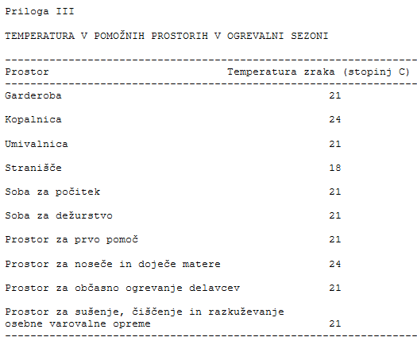

Slide 15
Kaj vpliva na toplotno obremenjenost?
Pri upoštevanju teh parametrov v različnih kombinacijah dobimo t.i. toplotne indekse, ki služijo za oceno toplotnega počutja.

Slide 16
Toplotna obremenitev pri človeku se odraža v enostavno merljivih parametrih:
Pri upoštevanju teh parametrov v različnih kombinacijah dobimo t.i. toplotne indekse, ki služijo za oceno toplotnega počutja.

Slide 17
Zaščita pred toplotno obremenitvijo
Obleka varuje pred mrazom in pred radiacijo (odbija toplotna sevanja).
V vlažni in vroči okolici moramo biti čim manj oblečeni.
Ugodne razmere zagotovimo s kombinacijo napora in oblačila.

Slide 18
Proizvodno toploto
v telesu določa napor potreben za določeno vrsto dela (ne moremo veliko vplivati).
napor lahko zmanjšamo z mehanizacijo
v hladnem
okolju
z visoko kalorično prehrano
delno z nizkokalorično prehrano,
dovolj tekočine,
dodajanjem potrebnih soli,

Slide 19
Bolj kot presnovo lahko spreminjamo:
toplotne parametre delovnega okolja in
izolacijske vrednosti oblačila

Slide 20
Posledice toplotnih obremenitev
čutne zaznave,
reakcijski čas,
delo s številkami,
senzomotorična koordinacija,
reševanje vezanih nalog ipd.

Slide 21
Delo v vročini je še posebej nevarno, če je relativna vlažnost velika in je ozračje mirno brez znatnega gibanja zraka.
Pri nizkih in visokih temperaturah delovnega okolja se poveča število nezgod pri delu.
Na delovnih mestih in v delovnih prostorih temperatura je max. 28° C, temperatura tal pa mora biti med 19 in 27° C.

Slide 22
Delovni prostor, ki se prezračuje s prezračevalno ali klimatsko napravo, mora imeti primerno relativno vlažnost zraka, in sicer:
temperatura zraka ≤ od 20° C, max. 80 %,
temperatura zraka ≤ od 22° C, max. 73 %,
temperatura zraka ≤ od 24° C, max. 65 %,
temperatura zraka ≤ od 26° C, max. 60 %,
temperatura zraka ≤ od 28° C, max. 55 %.
Relativna vlažnost ne sme biti nižja od 30 %.

Slide 23
Vrednosti za mikroklimatske parametre za območje toplotnega udobja na delovnih mestih, kjer delavci opravljajo lažje delo (npr. v pisarnah), so naslednje:
v poletnem času temperatura zraka 23–26°C,
v zimskem času temperatura zraka 20–24°C,
relativna vlažnost zraka 30–70 %,
hitrost gibanja zraka manjša od 0,15 m/s,
stopnja turbulentnosti naj bo čim manjša,
temperaturna razlika med višino 1,1 m in 0,1 m mora biti < 3°C.

Slide 24
Pri veliki izpostavljenosti toploti, sprejmemo tehnično varstvene ukrepe (izbiramo jih glede na vzrok, vrsto in velikost toplote).
Splošno prezračevanje uporabljamo, kadar so toplotni izvori razporejeni po vsem prostoru (redčimo topel zrak).
Popolno klimatiziramo delovne prostore, kjer to zahteva tehnološki postopek, pogosto pa pri administrativno-tehničnem delu, v pisarni itd., sicer pa uporabljamo le hladilne prezračevalnike.

Slide 25
Konvektivno seogrevanje
V velikih prostorih, uporabimo zračno prho (dobimo zrak s primerno temperaturo).
Pri točkastih izvorih segrevanja (lokalno prezračevanje).
S izolacijo vročih površin zmanjšamo prehod toplote v prostor.
Za toplotno sevanje uporabljamo toplotne ščite, ki ne ali vsaj znatno manj prepušča toplotno sevanje.
Varovalna sredstva pri toplotnim sevanjem (obleke z veliko refleksijsko sposobnostjo) in pred mrazom (oblačila, obutev).
Težko delo postaja napornejše, če ga opravljamo v veliki vročini.

Slide 26
RAZSVETLJAVA
Osnovni namen je, da ugotovimo primernost razsvetljave za:
vrsto delovne naloge,
namembnost prostora in
varnost.
Razsvetljava je potrebna za opravljanje skoraj vseh delovnih opravil.
Neustrezna razsvetljava je:
neposreden vzrok za 5 % nezgod in
posreden pa kar za 20 % nezgod pri delu.

Slide 27
Svetloba
ima pri delovnem postopku naslednjo vlogo:
razsvetljava mora zagotoviti zadostno osvetljenost na delovnem mestu,
enakomerno razsvetljenost prostora,
pravilno barvo svetlobe,
zadostne kontraste za dobro označevanje predmetov ali drugih značilnosti,
preprečiti škodljivo bleščanje,
dovolj majhno utripanje,
pravilno smer svetlobe,
naravni razpored senc,
zasenčenost proti direktnemu padu sončne svetlobe itd.

Slide 28
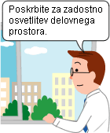
Po predpisih mora biti osvetlitev v delovnih prostorih naravna in umetna.
Mora biti, če je le mogoče, 400 lx ±100 lx in mora zagotavljati zadovoljive svetlobne razmere, upoštevajoč vrsto dela in zmogljivost delavčevega vida.

Slide 29
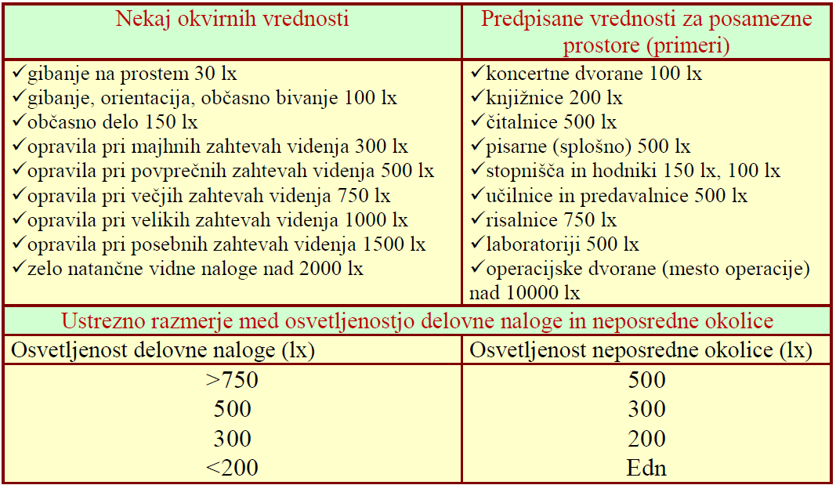
Potrebna osvetljenost delovnih mest za različne vrste del in nalog (SIST prEN 12464).

Slide 30
Za ocenjevanje potrebujemo merske podatke kot so:
osvetljenost severnega neba (lx),
umetna osvetljenost na delovnem mestu (lx),
zasilna razsvetljava, osvetljenost (lx).
kombinirana umetna in dnevna osvetljenost na del.mestu (lx),
dnevna osvetljenost na delovnem mestu (lx),
povprečna umetna osvetljenost v prostoru (lx),

Slide 31
Za
ocenjevanje potrebujemo
opisne
podatke
kot so:
datum in ura merjenja,
ocenjena oblačnost (v osminah z oblaki pokritost neba),
namembnost prostora/vrsta opravila,
dnevna razsvetljava je/ni,
vidni stik delavca z okoljem je/ni,
po potrebi mnenje delavca o razsvetljavi primerna/neprimerna.

Slide 32
Umetno razsvetljavo merimo brez vpliva dnevne svetlobe.
Naravno osvetljenost merimo pri enakomerno pokritem nebu.
Stanje med meritvijo se opiše v poročilu (oblačnost v osminah pokritosti neba z oblaki).
Če delovno mesto ni določeno, se meri osvetljenost v prostoru oz. v delovnem okolju na višini 0,85 m.

Slide 33
Meri se skladno z zahtevani SIST prEN 12464.
merilniki je luksmeter z izpolnjenimi tehničnimi zahtevami in z veljavnim certifikatom o točnosti;
razred točnosti 5%;
kotno in barvno korigiran.
Praviloma mora biti ocenjena in dokumentirana merilna negotovost opreme in presoje.

Slide 34
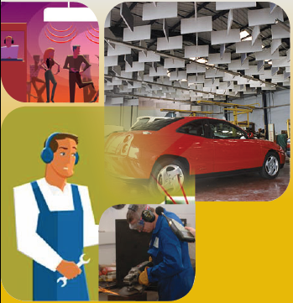
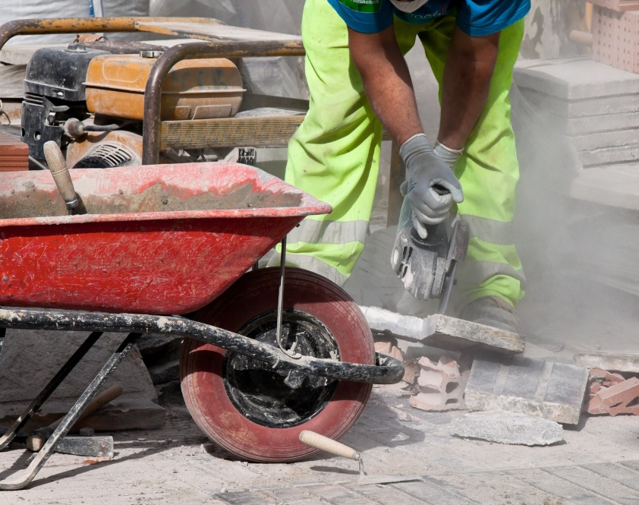
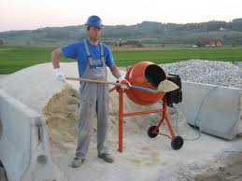
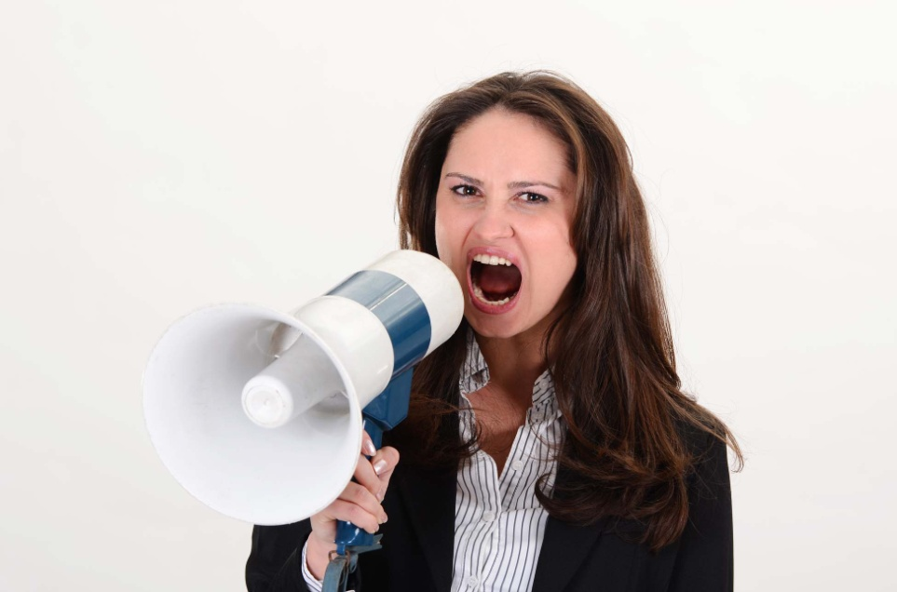
HRUP NA DELOVNEM MESTU

Slide 35
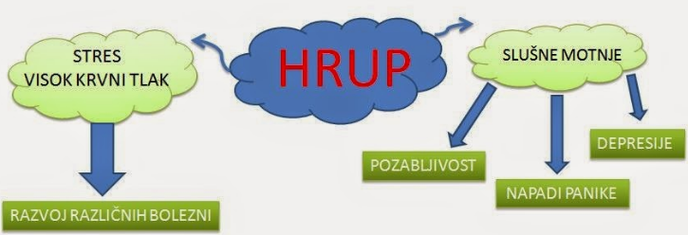

Slide 36
Zvok je koristen in pomemben za življenje človeka, lahko pa glasen zvok slabo vpliva na varnost in zdravje ljudi (hrup).
Hrupu je skoraj vedno škodljiv za človeka, čeprav se posamezniki nanj odzivamo različno.

Slide 37
ZVOK IN HRUP NA DELOVNEM MESTU
Zvok je vibracija zračnih delcev, ki se prenašajo po zraku kot zvočni (akustični) val.
Lahko rečemo zvok je tisto, kar slišimo.
Prostor, v katerem se širi zvočni val, se imenuje zvočno polje.
Nastanka zvoka lahko prikažemo na primeru gonga.
Površina gonga, na katero udarimo, začne vibrirati
in se premika naprej in nazaj (sestavni deli ali pokrovi različnih industrijskih strojev vibrirajo na podoben način).

Slide 38
Vsi zvoki nastanejo zaradi nihanja teles in to imenujemo zvočno valovanje.
Omogočajo nam:
sporazumevanje,
spoznavanje okolja,
orientacijo v prostoru,
opravljanje dejavnosti, potrebnih za normalno življenje.

Slide 39
Hrup je vsak nezaželen ali neprijeten zvok, ki kvarno vpliva na počutje in zdravje ljudi.
Hrup pogosto povezujejo z glasnim zvokom, ki lahko poškoduje sluh, zato lahko, če upoštevamo njegove možne učinke, hrup opredelimo kot glasen zvok, ki lahko poškoduje naš sluh.
Hrup je subjektiven pojem.
Zvoki, ki za nekoga predstavljajo glasbo, lahko za drugega pomenijo hrup, tudi takrat, ko glasba ni preglasna.

Slide 40

Impulzivni ali udarni hrup je glasen hrup, ki se pojavi nenadoma, trčenjem predmetov:
balon, ki poči,
udarci kladiva,
hrup, ki ga proizvede stiskalnica,
strel iz pištole.
Različne vrste hrupa
Zračni viri so lahko izpuhi plinov, eksplozije itd.
Tekoči viri nastajajo zaradi pretoka tekočin v ceveh, slapovih itd.
Trdni viri so v glavnem posledica mehanskih stikov:
različna orodja in naprave,
kladiva itd.

Slide 41
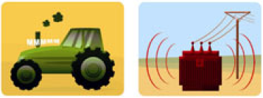
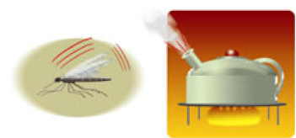
Zvoki, ki jih lahko slišimo, imenujemo slišni zvoki
(frekvence med 20 Hz in 2 kHz).
Slišne zvoke lahko razdelimo na:
Nizkofrekvenčne zvoke (slišimo jih kot bas),
Moški bas, zvok dizelskega motorja, zvok transformatorja
Visokofrekvenčne zvoke (slišimo jih kot sopran)
Ženski sopran,brenčanje komarja ali žvižg kotlička…

Slide 42
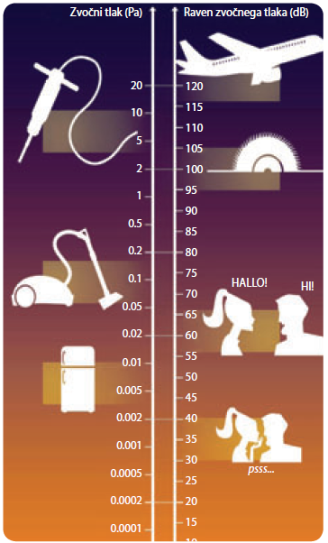
Zvočni tlaki najglasnejših zvokov, ki jih lahko slišimo, so milijon krat višji od zvočnih tlakov najtišjih slišnih zvokov.
Hrup, ki ga proizvajajo nekatere naprave, ima zvočni tlak, ki znatno presega vrednost, pri kateri se pri človeku pojavi okvara sluha, npr. sprožitev velike puške
– 1 000 Pa.
Primerjava zvočnih tlakov in ravni zvočnega tlaka različnih zvokov

Slide 43

Seštevanje ravni zvočnega tlaka
Decibel je logaritmična količina, zato ravni zvočnega tlaka ni mogoče izračunati s preprostim seštevanjem.
Primer:
Stroj proizvaja hrup 80 dB.
Če poleg tega stroja postavimo podoben stroj, raven zvočnega tlaka hrupa, ki ga hkrati proizvajata oba
stroja znaša 83 dB.
Seštevanje ravni zvočnega tlaka

Slide 44
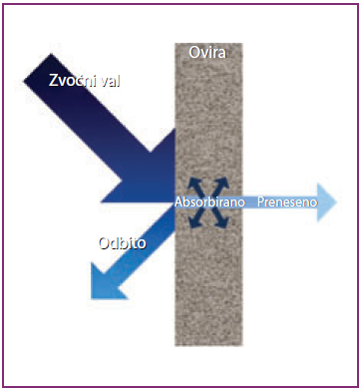
Širjenje zvoka in vpliv na prostor
Odprt prostor, kjer zvok prosto potuje, se imenuje prosto polje.
V prostem polju se zmanjša za 6 dB vsakič, ko se razdalja od zvočnega vira podvoji.
Ko zvočni val naleti na oviro, se del
energije zvoka:
odbije,
del se absorbira,
del pa prenese skozi oviro.
Primer
Odboj, absorpcija in prenos

Slide 45
Odboj: odbijanje zvočnega vala od površine.
Absorpcija: sprememba energije zvoka v toploto.
Prenos: prehajanje energije zvoka skozi oviro.
Odbit, absorbiran ali prenesen del zvoka je odvisen od fizikalnih lastnosti ovire in njenih dimenzij, pa tudi od frekvence zvoka.

Slide 46
NAČRTOVANJE OCENE TVEGANJA
Vsi, ki uporabljajo meritve ali pridobljene podatke, morajo vedeti:
kako oceniti izpostavljenost;
kateri ukrepi so potrebni, ko so presežene opozorilne in mejne vrednosti;
kako začeti s programom nadzora hrupa.
Primer:
Potrebno je zagotovi oceno hrupa in program nadzora.
Določiti ogrožene delavce in zagotovi potrebne informacije.
Izmeriti hrup na območjih, ki delajo ogroženi delavci.
Odgovorna oseba za varnost in zdravje pri delu oceni izpostavljenost in določi na katerih delovnih mestih je potrebno izvajati nadzor hrupa.

Slide 47

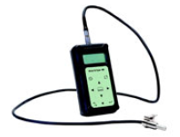
Instrumenti za merjenje hrupa
Za merjenje ravni zvoka obstajata dve vrsti osnovnih
elektronskih instrumentov
Dozimeter (merilnik osebne izpostavljenosti zvoku)
Dozimetri se nosijo na telesu. Uporabljajo se samo tam, kjer je dostop otežen ali pa se delavec neprestano giblje.
Dozimeter Foto c in z dovoljenjem Bruel & Kjaer
merilnik ravni zvoka
Nekateri merilniki so dvonamenski in se uporabljajo kot merilniki ravni zvoka in kot dozimetri.
Merilnik ravni zvoka s kalibratorjem zvoka Foto c in z dovoljenjem
Bruel & Kjaer

Slide 48
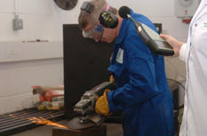
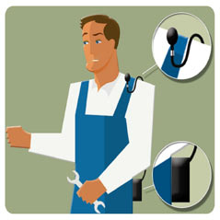
Priprava na merjenje navodila proizvajalca
Preverite in po potrebi prilagodite števec merilca s kalibratorjem.
Preverite in po potrebi prilagodite števec merilca s kalibratorjem.
Preverite in po potrebi prilagodite števec merilca s kalibratorjem.
Merjenje ravni zvoka ob ušesu upravljavca; Foto c in z dovoljenjem Health and Safety Executive – Velika Britanija
Merjenje z
dozimetrom
Mikrofon dozimetra, nameščen na rami

Slide 49
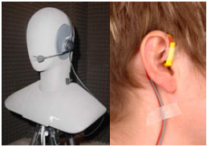
Meritve hrupa pri ušesu z uporabo metod HATS in MIRE; z dovoljenjem Health and Safety Executive – Velika Britanjia.
Simulator glave in trupa (vir HEAD Acoustics GmbH,
Nemčija).
METODE ZA ZMANJŠEVANJE HRUPA
Pri izbiri najboljšega ukrepa za zmanjšanje hrupa je lahko v veliko pomoč uporaba simulacij.
Te simulacije so lahko preprosta formula, ki daje približno oceno učinka rešitve, ali pa programska oprema, ki oceni učinek skupnih rešitev in omogoča optimizacijo izbire.
Stroške takšnih simulacij pogosto v veliki meri odtehtajo koristi po opravljenem delu.

Slide 50
Osnovni cilj: določiti najboljšo rešitev (metodo), ki pri nižjih stroških in manjšemu številu omejitev daje najboljši rezultat.
V industriji se pogosto uporabljajo določeni ukrepi za zmanjševanje hrupa, vendar je dejanska izbira rešitev širša od uporabljenih v praksi.
Običajne rešitve niso vedno primerne za problem in moramo načrtovati optimizacijo glede na cilje v zvezi s hrupom.
Tudi preproste rešitve pogosto zagotavljajo velike koristi.

Slide 51
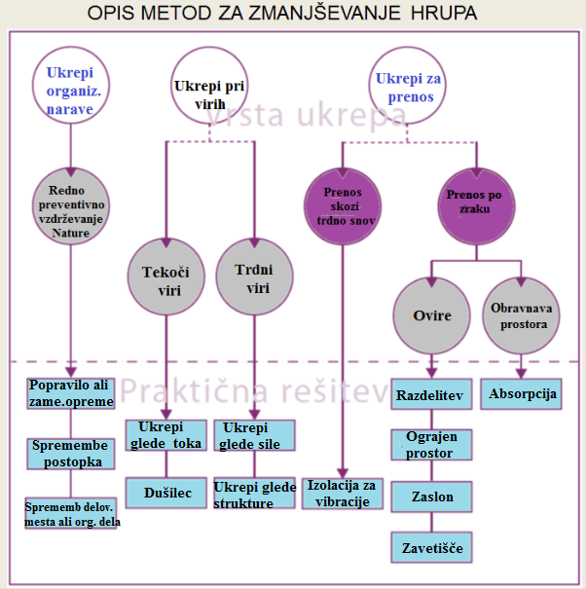

Slide 52
Hrup je mogoče zmanjšati:
z omejevanjem trajanja in intenzivnosti izpostavljenosti s primernimi odmori,
sprejeti ukrepe, ki temeljijo na organizaciji (vključujejo načrtovanje in razporeditev dela),
načrt akustike (namestitev naprav glede na položaj delavca),
delo razporedite tako, da zagotovite zmanjšanje
najhrupnejših nalog za izpostavljene delavce,
stroški organizacijskih ukrepov so lahko nizki, dodatna
oprema pa ni potrebna.

Slide 53
Primeri:
Hrupne naprave namestite proč od sten in kotov,
Razvrstite jih proč od položajev delavcev ali pa namestite pregrade,
Organizirajte rotacijo delovnih mest (porazdelite hrupne naloge),
Uporabljajte daljinsko upravljanje (preprečite stik delavcev s hrupnimi napravami itd).

Slide 54
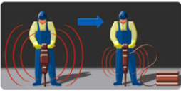
UKREPI ORGANIZACIJSKE NARAVE
Kako zmanjšati izpostavljenost hrupu?
uporaba tihe oprema, ki oddaja manj hrupa,
izognite se uvedbi obsežnih ukrepov zmanjševanje hrupa,
zahteva glede hrupa vključite v specifikacijo pri izbiri opreme,
določite postopek preverjanje hrupa opreme v pogojih delovanja,
zagotovite ustrezno vzdrževanje opreme (stroj v dobrem stanju je manj hrupen).
Primeri: Izberite tiho opremo in zagotovite ustrezno vzdrževanje
Uporaba tihega orodja:
žaga,
pihalniki stisnjenega zraka,
izvijači ipd.
Uporaba tihih strojev:
kompresorji,
motorji,
ventilatorji itd.

Slide 55
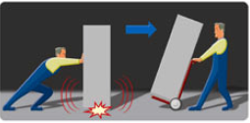
Delovni postopek ustvarja bolj ali manj hrupne delovne pogoje.
s tihim postopkom lahko dosežete enak rezultat,
tihi postopek je pogosto povezan z učinkovitostjo in kakovostjo,
manjši sestavni deli postopka imajo lahko velik vpliv na hrup (padajoči predmeti, čiščenje z zračnim tlakom itd.)
izboljšanje postopka je lahko priložnost za obravnavo drugih vrst onesnaževanja (prah, vročina itd.).
parametre postopka prilagodimo, da dosežemo tišje obratovalne pogoje z upoštevanjem učinkovitost.
Primeri:
prenašanje namesto spuščanje delov na tla,
uporaba elektronskega namesto mehanskega nadzora hitrosti,
skrajšanje obdobij hrupnega delovanja na najnižjo možno raven,
nastavitev hitrosti pretoka ali zračnega tlaka na najnižjo vrednost itd.

Slide 56
UKREPI PRI VIRU
Ukrepi za tekoče vire so namenjeni zmanjšanju turbulence pretoka.
Zmanjšajte hitrost pretoka,
Izboljšajte kakovost površine,
Ovire (zmanjšajte njihovo velikost, optimizirajte njihovo obliko),
Izogibajte se ostrim pregibom, nenadnim spremembam preseka v ceveh.
Dušilce vključimo čim bližje viru.
Razpršilni dušilci ali lopute (vsebujejo materiale za absorpcijo hrupa za zračne tokove nizke hitrosti),
Reaktivni dušilci (npr. glušniki),
Ekspanzijski dušilci (uporabljajo se večinoma na izpuhih in odprtinah za dovod stisnjenega plina).

Slide 57
Primeri:
Na brusilnem stroju namestite zbiralnik zračnega toka v smeri pretoka namesto v kot.
Pritrdite cevi z gladkimi stenami (namestite razpršilne dušilce pri vhodni in izhodni odprtini ventilatorja v sistemu za zbiranje praha).
Nadomestite obrabljene ekspanzijske dušilce, ko se napolnijo pri izhodni odprtini brizgalnih livarskih strojev.

Slide 58
Ukrepi za trdne vire se osredotočajo na mehansko silo:
preprečite trenje,
preprečite udarce,
sile naj bodo čim bolj konstantne,
zmanjšajte kinetično energijo (zmanjšajte prazne prostore, množico premikajočih se delov itd).
preprečite resonanco s spremembo strukturne mase ali togosti,
zagotovite strukturno dušenje z uporabo posebnih naprav (prevlek, dušilcev itd.),
uporabite strukture z manj vibracij in manj zvoka.

Slide 59

Primeri:
podmažite spoje,
uporabljajte plastično orodje namesto kovinskega,
zmanjšajte višino, s katere padajo deli, uporabite perforirane plošče namesto celih, strukturne komponente prekrijte z dušilnimi plastmi itd.
Viri, ki se prenašajo skozi trdno strukturo (ukrepajte glede sil ali strukture opreme).

Slide 60
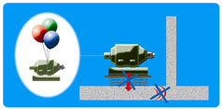
Batni stroji so primer opreme, ki jo je treba izolirati.
Če je energija prekomerna lahko stroj izoliramo in podpremo z betonskimi bloki.

Slide 61
UKREPI ZA PRENOS PO ZRAKU
Pregraditev delovnega prostora lahko zagotovi izolacijo pred hrupom v zraku (stene morajo imeti dobre izolacijske lastnosti.
• Hrupno opremo lahko postavite na mesto, ki je od delavnice ločeno z nepredušnimi stenami.
• Upoštevajte ovire, povezane s prometom in dostopom.
• Velika površinska masa je običajno povezana z boljšo izolacijo.
• Uporaba več sten lahko zagotovi boljšo izolacijo.
• Okna in vrata morajo biti akustično obdelana.
• Izolacija se na splošno poveča s frekvenco.
Primeri:
Vpliv odprtin v steni in uhajanje: če odprtina zavzema 1 % površine, se izolacija stene zmanjša za 30 do 20 dB.

Slide 62
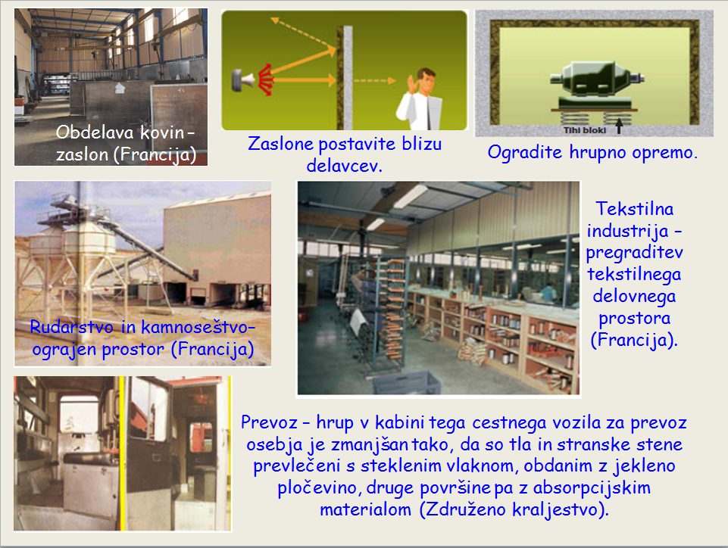

Slide 63
VRSTE OPREME ZA VAROVANJE SLUHA
Primer:
Na delovnem mestu je izmerjena vrednost hrupa 83 dB(A).
Spodnja opozorilna vrednost izpostavljenosti 80 dB(A) je presežena.
Delodajalec mora zagotovi opremo za varovanje sluha!

Slide 64
Primer:
Na delovnem mestu je izmerjena vrednost hrupa 87 dB(A).
Zgornja opozorilna vrednost izpostavljenosti 85 dB(A) je presežena.
Delavci morajo uporabljati opremo za varovanje sluha!

Slide 65
VAROVANJE SLUHA
Obstaja več vrst opreme za varovanje sluha.
Lahko jih razdelimo na naušnike in čepe za ušesa.
Naušniki so sestavljeni iz dveh školjk, ki sta povezani z naglavnim trakom.
Pri izbiri delovne opreme mora delodajalec upoštevati nevarnosti in škodljivosti na delovnem mestu.
Delavec mora delovno opremo uporabljati tako, da se izogne nevarnostim za poškodbe in zdravstvene okvare in da ne ogroža varnosti in zdravja drugih oseb.

Slide 66
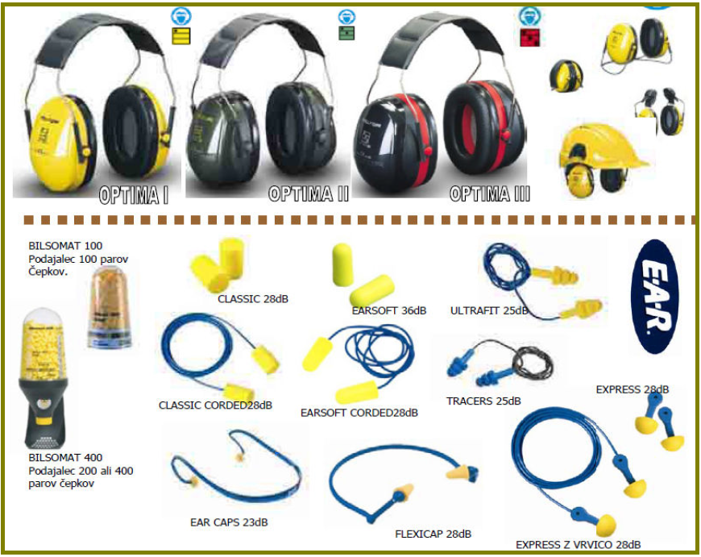
Prvi korak odstranitev nevarnosti.
Zmanjšati emisije in s tem sevanje hrupa v prostor in okolico.
Drugi korak izoliranje nevarnosti.
Npr. dušenje oz. širjenja hrupa pri viru ali prenos zvoka po konstrukciji.
Tretji korak naredimo.
Če prejšnji ukrepi niso izvedljivi.
Četrti korak naredimo.
Če smo uporabili vse tehnične, prostorske in organizacijske.
Ukrepamo tako, da zavarujemo delavca pri prehrupnem stroju npr. z naušniki.

Slide 67
IZBIRA NAJUSTREZNEJŠE OPREME ZA VAROVANJE SLUHA
Oprema za varovanje sluha, ki je označena s CE, se šteje za skladno z bistvenimi zahtevami Direktive o OVO.
Certifikacijska oznaka CE

Slide 68
Izbira opreme glede na dušenje zvoka
Določen hrup zahteva pravi model opreme za varovanje sluha

Slide 69
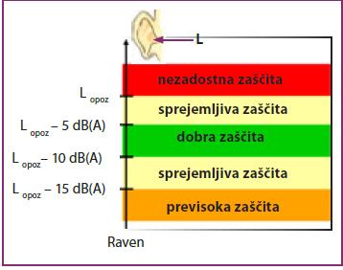
Opremo za varovanje sluha lahko izberemo glede na njeno učinkovitost dušenja zvoka, ki ustreza ravni in spektru hrupa,
ki mu je delavec izpostavljen.
Primeri:
Če je opozorilna vrednost 85 dB(A):
• dobra zaščita, ko je raven hrupa pri ušesu med 75 dB(A) in 80 dB(A);
• so sprejemljive ravni hrupa pri ušesu med 80 dB(A) in 85 dB(A) ter med 75 dB(A) in 70 dB(A);
• je delavec preveč zaščiten, ko je raven hrupa pri ušesu manjša od 70 db(A).
Raven hrupa pod opremo za varovanje sluha (pri bobniču) mora biti sprejemljiva (EN 458)

Slide 70
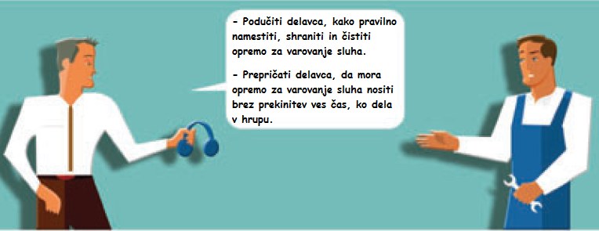
Kaj mora delodajalec sporočiti svojemu zaposlenemu?
Vsaka oprema za varovanje sluha, ki ima certifikacijsko oznako CE, se prodaja skupaj z informacijami za uporabnika, ki jih zagotovi proizvajalec.

Slide 71
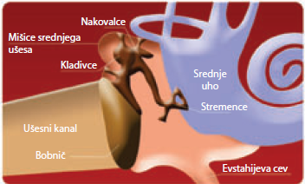
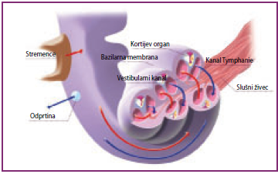
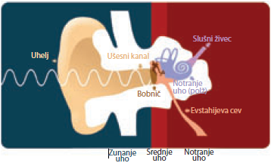
Posledice hrupa na zdravje
Srednje uho
Uho,telesni organ, ki omogoča slušno zaznavanje zvokov, je izjemno pomemben za govorno sporazumevanje.
Uho je razdeljeno na tri večje dele: na zunanje, srednje in notranje uho.
Brez srednjega ušesa bi se več kot 99 % akustične energije odbilo in je ne bi bilo mogoče slišati.
Zgradba notranjega ušesa

Slide 72
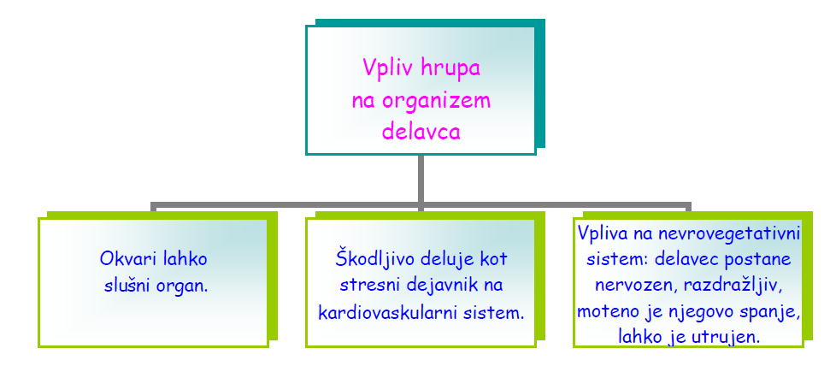
Hrup lahko povzroči nepopravljivo okvaro sluha, poleg tega je eden ključnih vzrokov za stres, na delovnem mestu pa resno ogroža zdravje delavcev.
Hrup lahko vpliva na organizem in na delo delavca na tri načine:

Slide 73
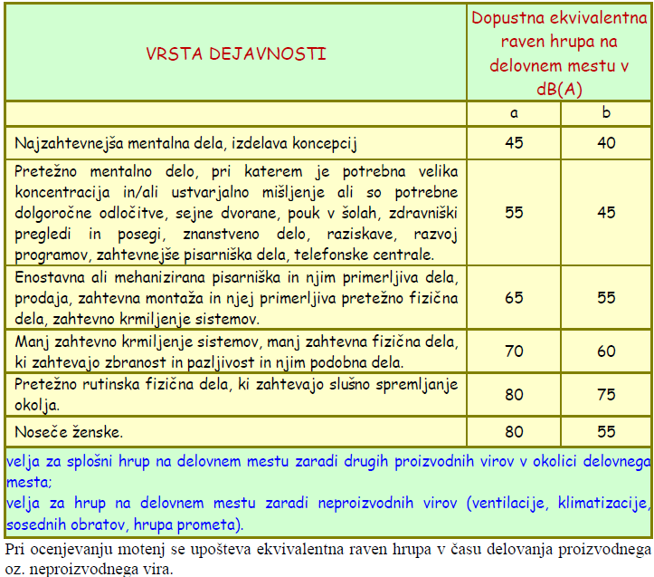
Ocena nevarnosti za poklicno naglušnost in motnjo pri delu zaradi hrupa
Pravilnik o varovanju delavcev pred tveganji zaradi izpostavljenosti hrupu pri delu (U.L RS št. 43/2011)

Slide 74
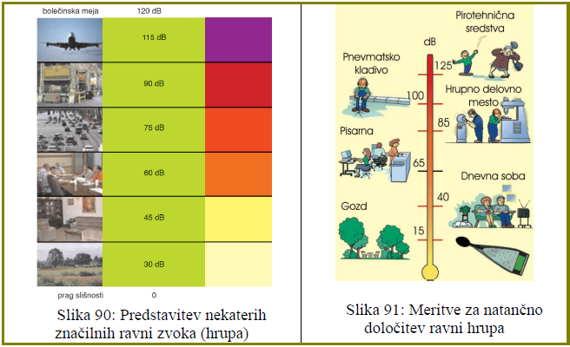

Slide 75
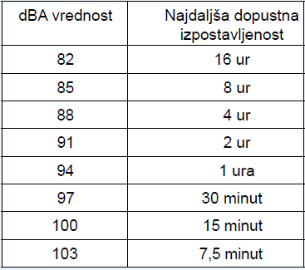
Čas izpostavljenosti določenimi vrednostmi hrupa

Slide 76
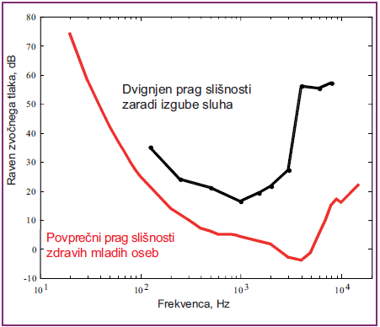

Posledice okvare notranjega ušesa so številne.
Dvig praga slišnosti je izguba občutljivosti na zvoke pri določenih frekvencah.
Obstaja veliko vrst izgube sluha.
Izguba sluha najpogosteje
je posledica izpostavljenosti industrijskemu
hrupu v frekvenčnem obsegu 2 do 6 kHz (izguba sluha pri visokih frekvencah).

Slide 77
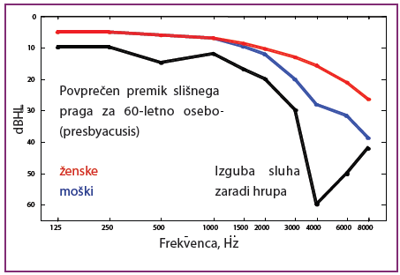
Proces staranja
Pri ocenjevanju izgube sluha zaradi hrupa je treba
upoštevati normalno poslabšanje slušne občutljivosti
zaradi starosti (presbyacusis).
Pri ljudeh, starejših od 50 let, se sluh slabša hitreje kot
pri mlajših ljudeh.
Presbycusis je odvisen od spola; običajno je bolj akuten pri moških kot ženskah.
Primer

Slide 78
PRENEHAJTE S TEM HRUPOM!
Obvezna uporaba varovalnih očal, varoval sluha in varovalne čelade.
Hrup na delovnem mestu vpliva na tisoče delavcev.
Namen filma je prikazati nekatere od glavnih vzrokov za okvare sluha in poudariti potrebo po obvladovanju hrupa pri viru, sprejemanju preventivnih ukrepov in uporabi ustrezne zaščite za varovanje sluha, kadar je to potrebno.
Ta film je primeren za vse sektorje in vse ravni zaposlenih, še zlasti pa za mlade, ki se usposabljajo in pridobivajo delovne izkušnje.

Slide 79
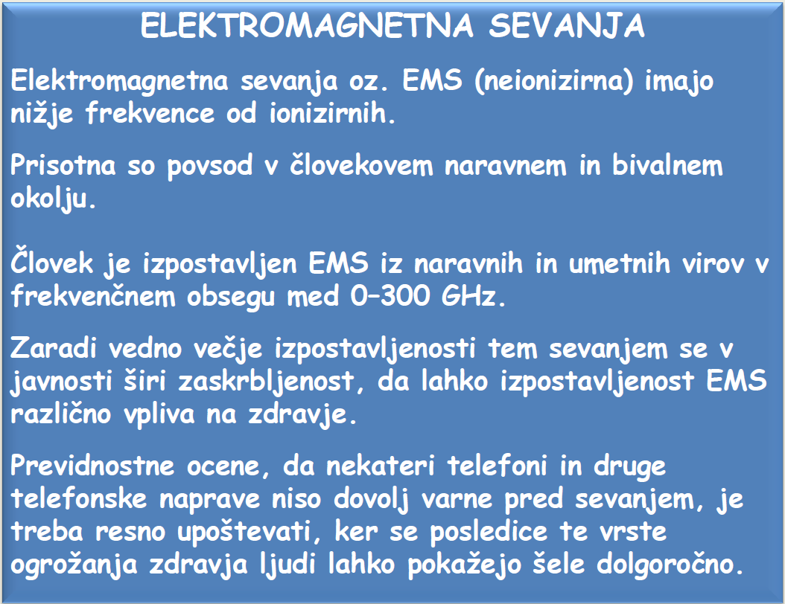

Slide 80
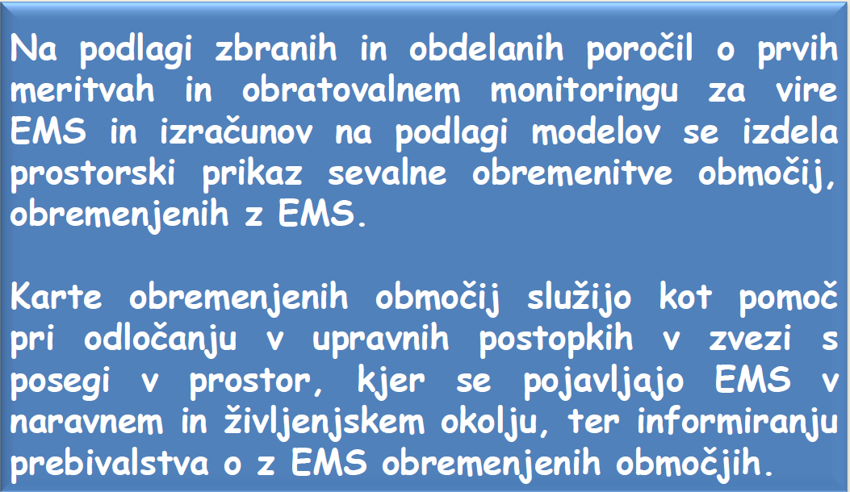

Slide 81
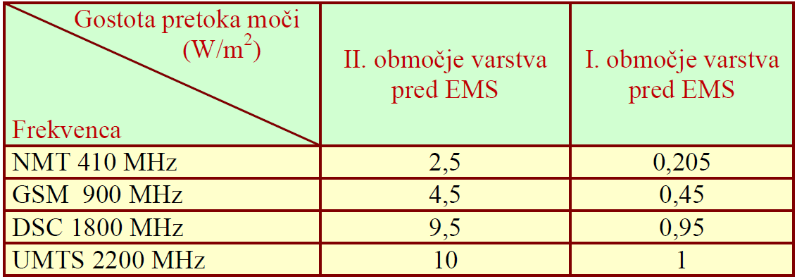
Mejne vrednosti za I. in II. območje varstva pred EMS pri frekvencah mobilne telefonije (410, 900, 1800 in 2200 MHz)

Slide 82
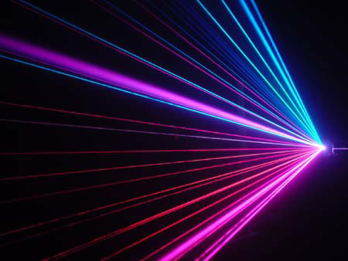
OPTIČNA SEVANJA
Umetna optična sevanja lahko zelo škodujejo zdravju delavcev.

Slide 83
Optično sevanje je vsako elektromagnetno sevanje z valovnimi dolžinami (VD) med 100 nm in 1 mm.
Spekter optičnega sevanja je razdeljen na:
Ultravijolično sevanje (VD med 100 nm in 400 nm) delimo na:
UVA sevanje (VD med 315 nm in 400nm),
UVB sevanje (VD med 280 nm in 315 nm),
UVC sevanje (VD med 100 nm in 280 nm).
Vidno sevanje obsega VD med 380 nm in 780 nm.
Vidno Infrardeče sevanje (valovne dolžine med 780 nm in 1 mm)
delimo na:
IRA sevanje (VD med 780 nm in 1 400 nm),
IRB sevanje (VD med 1 400 nm in 3 000 nm),
IRC sevanje (VD med 3 000 nm in 1 mm).

Slide 84
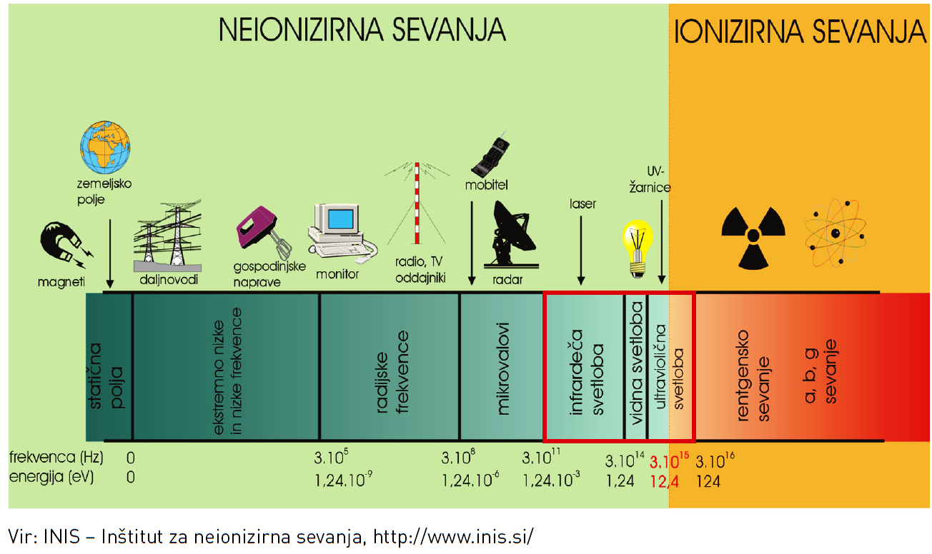
Optična sevanja so neionizirna sevanja.
Nosijo manj energije od rentgenskih žarkov (radioaktivna sevanja), ki spadajo med ionizirna sevanja.

Slide 85

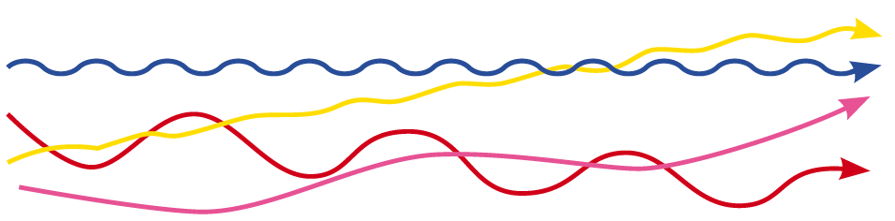
Vrste optičnih sevanj
LASERSKO SEVANJE (koherentna optična sevanja)
Vsi delci nihajo z enako frekvenco - koherentna svetloba.
DRUGA SVETLOBA (nekoherentna optična sevanja) vsak delec niha s svojo frekvenco – nekoherentna svetloba.

Slide 86
KAJ JE LASER?
Laser je naprava, v kateri je nakopičena energija, ki se v nekem trenutku sprosti v zelo močnem svetlobnem curku.
Viri laserskega sevanja so prisotni vsepovsod okrog nas
(koherentna optična sevanja).

Slide 87
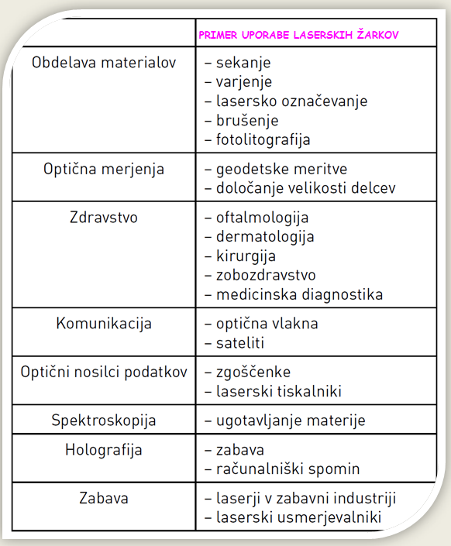

Slide 88
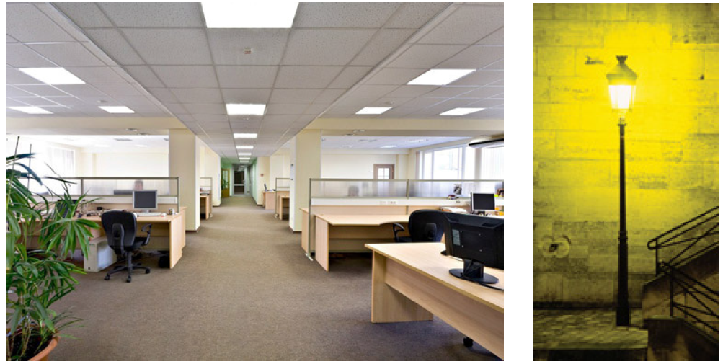
NEKOHERENTNA OPTIČNA SEVANJA
(DRUGA SVETLOBA)
Težko je zamisliti poklic, v katerem ni nobenega umetnega optičnega sevanja.
V zaprtem prostoru smo izpostavljeni sevanju z
lučmi, ki osvetljujejo prostor, zaradi vklopljenega računalniškega zaslona.

Slide 89
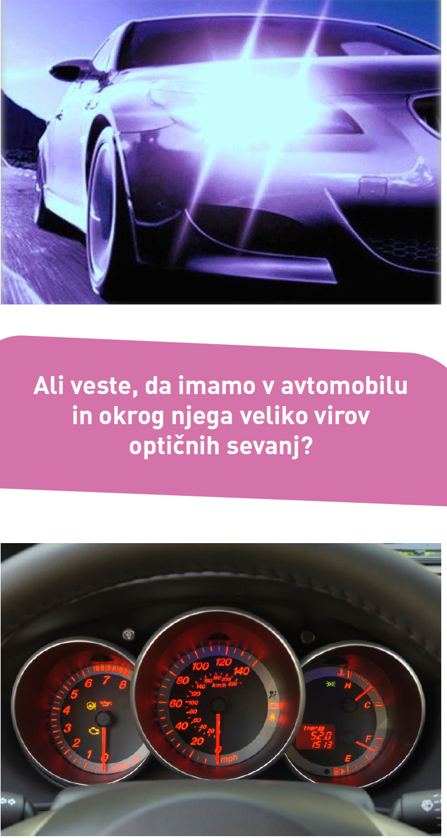
Zunaj tudi deluje na nas umetna svetloba luči in viri optičnih sevanj v vozilih ali zunaj njih.
Umetna optična sevanja so najpogostejša:
v proizvodnji stekla in kovinsko predelovalni industriji,
v tiskarstvu,
v zdravstvu,
v kozmetični industriji,
v farmacevtski industriji,
pri varjenju,
v proizvodnji izdelkov iz plastičnih mas,
v kulturnih in razvedrilnih dejavnostih.

Slide 90
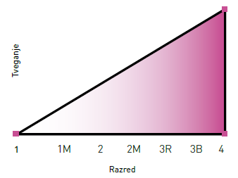
Varnostne klasifikacije
Laserje delimo na sedem razredov.
Višji razred ima večjo moč in tem večje je tveganje.

Slide 91
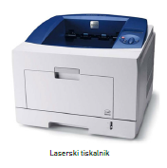
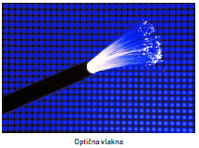
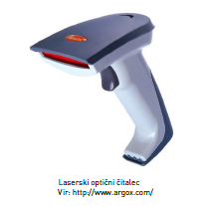
Laserji razreda 1:
laserski tiskalniki,
predvajalniki in snemalniki zgoščenk,
laserji za obdelavo materialov.
Laserji razreda 1M:
nepriključena optična vlakna.
Lahko gledamo s prostim očesom!
Laserji razreda 2:
optični čitalec.
Žareki so lahko nevarni pri dolgotrajnem gledanju!

Slide 92
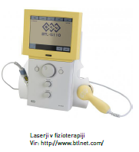
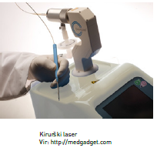
Laserji razreda 3B:
laserji v fizioterapiji,
laboratorijska raziskovalna oprema.
Žarki so nevarni za oči (opazovanje preblizu), lahko poškodujejo kožo ali oblačila.
Laserji razreda 4:
laserski prikazovalniki,
kirurški laserski instrumenti,
laserski rezalniki kovin.
Žarki so škodljivi pri neposredni izpostavljenosti oči in kože znotraj nevarnega območja.
Laserjev razreda 3B in 4 ne smemo uporabljati brez predhodno izdelane ocene tveganja, s katero ugotovimo, ali so potrebni ukrepi za omejitev izpostavljenosti na sprejemljive vrednosti.

Slide 93
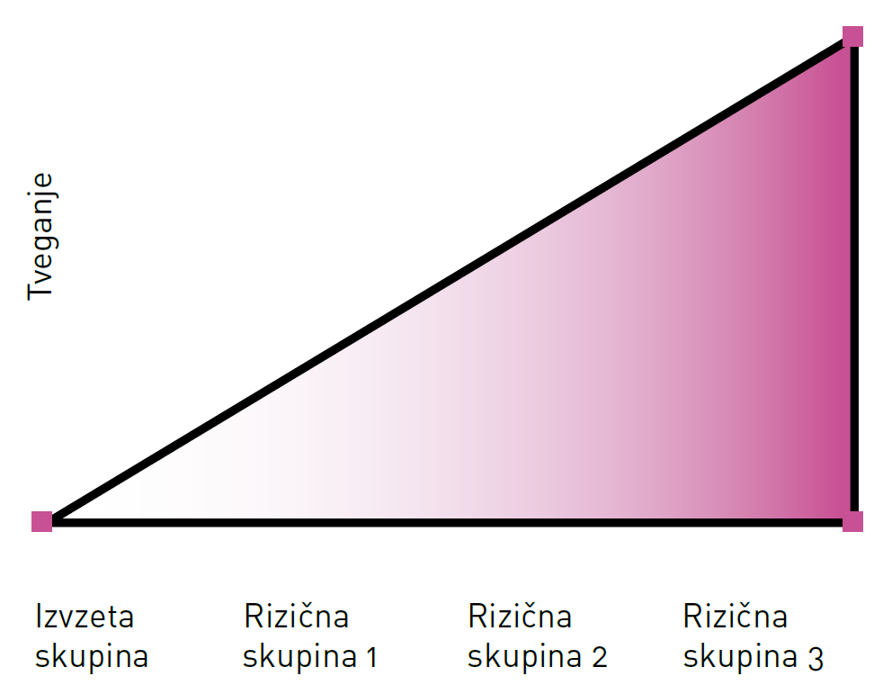
NEKOHERENTNA SEVANJA
Delimo jih na štiri skupine.
Višja je skupina, večje je tveganje.
Varnostna klasifikacija za nekoherentna sevanja je določena
v standardu SIST EN 62471: 2008 – Fotobiološka varnost
sijalk in sistemov s sijalkami.

Slide 94
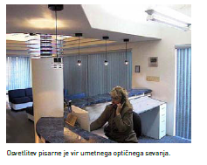
V izvzeto skupino uvrščamo:
osvetlitev doma in v pisarni,
računalniške ekrane,
luči za označevanje.

Slide 95

Ukrepi!
Hierarhija ukrepov:
odprava tveganja;
nadomestitev z manj nevarnim delovnim procesom ali opremo;
tehnični ukrepi;
administrativni ukrepi;
osebna varovalna oprema.
Osebna varovalna oprema lahko obsega:
zaščitna očala,
vizirje,
zaščitno obleko in rokavice.

Slide 96


Slide 97


Slide 98


NADOMESTITEV Z MANJ NEVARNIM PROCESOM ALI OPREMO
ODPRAVA TVEGANJA

Slide 99


Slide 100


Administrativni ukrepi

Slide 101


Slide 102


